Slide 1
Angularjs （ng）入门
angularJS是一个框架
MVC？mvvm？
双向数据绑定

Slide 2
angularJS 是一个框架
jQuery、underscore/lodash、knockout……都是库、函数库、类库、功能库
ng实现了一个完整的、前端的mvc框架，有特定的开发模式
ng作为一个框架包含了很多的功能 异步请求（$http、$resoruce） 路由（ng-route） 表单验证（ng-trim、ng-minlength、required） 样式动态变更（ng-style） 模板 数据绑定（ng-model、ng-bind） 数据过滤（filter） 循环、分支语句（ng-repeat、ng-options、ng-if、ng-show、ng-disabled） 事件绑定（ng-click、ng-dbclick） ……

Slide 3
MVC？MVVM？MVW
前端的mvc/mvvm/mvw Model-View-Controller Model-View-ViewMode Model-View-Whatever
关注点分离，业务层与表现层解耦
传统MVC C实例化M、V，C负责M&C之间的通讯
ng中对M、V做了扩展 界面交互被扩展到V层，M与V实现数据的双向绑定，C控制M
“胖模型、轻控制”
so, what?

Slide 4
ng的MVC（MVVM）
Model：作用域对象中任何一个可取的属性（$scope.somthing）。值可以是任意的Javascript对象（字符串、数组、数字...）。数据载体
View：声明式的视图模板，浏览器将model渲染为DOM，视图呈现。
ViewModel：通过 $scope 串联起 model 与 view，形成双向数据绑定，是mode & view 的粘合剂（过滤器、模板、表达式、指令...）
controller 控制器，VM的一部分，加载、加工、操作作用域model的函数，负责ViewModel的初始化，大量的业务编程发生在这里
VM, controller etc... So, whatever!

Slide 5
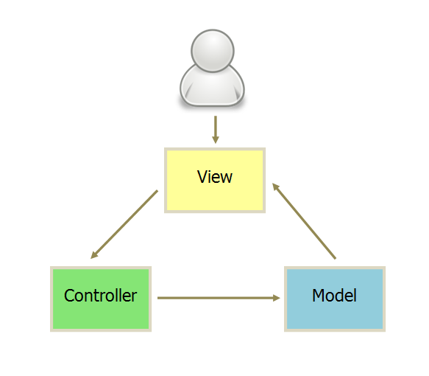
MVC

Slide 6
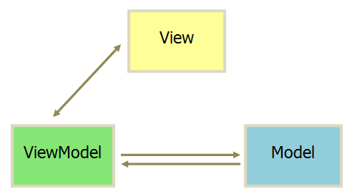
MVVM

Slide 7
数据双向绑定?
$scope脏检查机制
实现view与model的分离
实时将更新的数据体现在视图（jQlite、DOM操作）
think：在开发时（jq & ng）…… jQuery：---> 获取数据 <---------------------------- | | | | -----> 处理数据对象 <---------------------- angularJS | | --> 更新数据到DOM中呈现

Slide 8
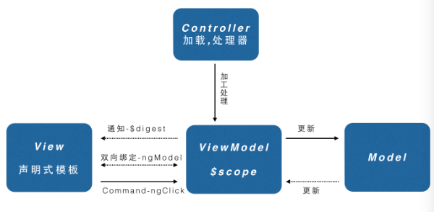

Slide 9
开发思路
于是，开发模式上我们可以这样： 先考虑需要什么样的数据（model） | 尽量少的考虑如何将数据呈现到视图（view）？ 因为ng默默的工作着
更专注业务需求 ui组件化，Web components，directive

Slide 10
演示
hello world jquery & angular
演示双向数据绑定

Slide 11
优劣
正常情况下优势是明确的 减少开发编码量，更专注数据处理、视图设计，无需繁杂的dom操作 模块化，一定程度的统一编码风格
缺点 优点也是缺点，限制了js的高度自由性 在view层需要ui组件的支持，否则仍然需要手写指令（Directive）来与ui框架交互，比如semantic-ui、bootstrap…… 入门容易，上手难 用别人的东西，追着别人跑，只能寄望google不要犯错 兼容性，性能瓶颈 当前小版本间变化多，坑 不同框架间的移植困难
幸好，sui、bstp都有针对ng的插件（指令集）

Slide 12
扩展
各种前端mvc库、框架
emberjs--苹果
backbone
react--facebook，优秀，JSX
knockoutjs--微软支持，据说是最早公开的前端mvvm项目，库，ie6+
winjs--微软，构建符合win10的UX的框架
regular--网易，号称react+angular
avalon--司徒正美，积极的推广着，ie6+
……

Slide 13
REFs
angular中的MVVM模式： http://www.cnblogs.com/whitewolf/archive/2015/06/16/4581254.html
http://www.learn-angular.org/

Slide 14
轻如鸿毛 重如泰山

